Slide 1

празднуем вместе
что ждет вас на портале в преддверии дня победы
Узнать подробнее

Slide 2
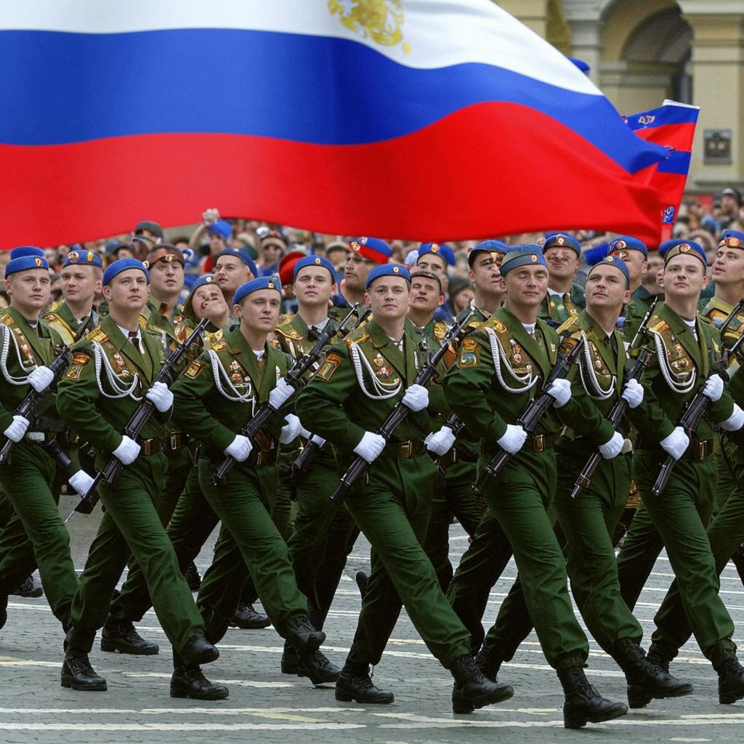
празднуем вместе
что ждет вас на портале в преддверии дня победы
Подробнее

Slide 3
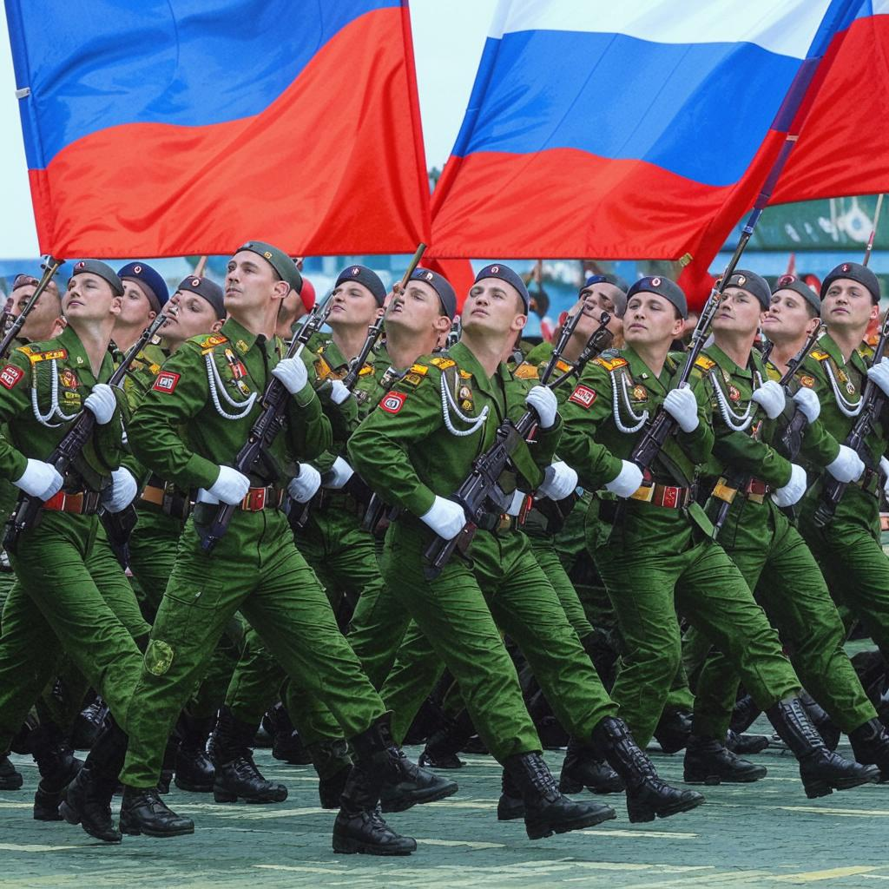
празднуем вместе, что ждет вас на портале в преддверии дня победы
Узнать подробнее

